Slide 1
Упругие элементы

Slide 2
Упругие элементы
Упругими элементами – пружинами – называют детали, упругие деформации которых полезно используются в работе различных механизмов и устройств приборов, аппаратов, информационных машин.
Два класса – стержневые пружины (плоские, спиральные и винтовые) и оболочки.
Notes:
Кинематическую основу механизмов составляют звенья и кинематические пары.
Неподвижное звено называют стойкой.
Из подвижных звеньев выделяют ведущее (входное) и ведомое (выходное).
При проектировании закон движения входного звена считается известным, а закон движения выходного звена подчиняется закону движения механизмов.

Slide 3
Упругие элементы
По назначению:
измерительные
натяжные
заводные
пружины кинематических устройств
пружины амортизаторов
разделители сред
токоведущие упругие элементы
пружины фрикционных и храповых муфт

Slide 4
Упругие элементы
Характеристики:
упругая характеристика
чувствительность пружин
жёсткость
жёсткость системы соединения пружин
индекс винтовой пружины
материал
упругий гистерезис и упругое последействие
погрешности

Slide 5
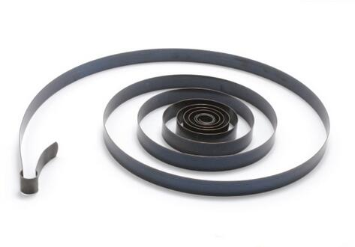
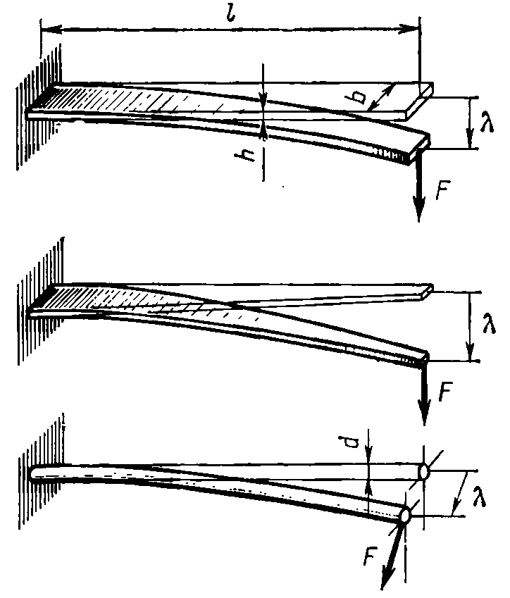
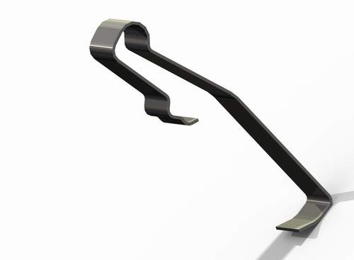

Плоские пружины
проектирование: $l,b, h$

Slide 6
Мембраны
проектирование: $l,b, h$

Slide 7
Сильфоны
проектирование: $l,b, h$

Slide 8
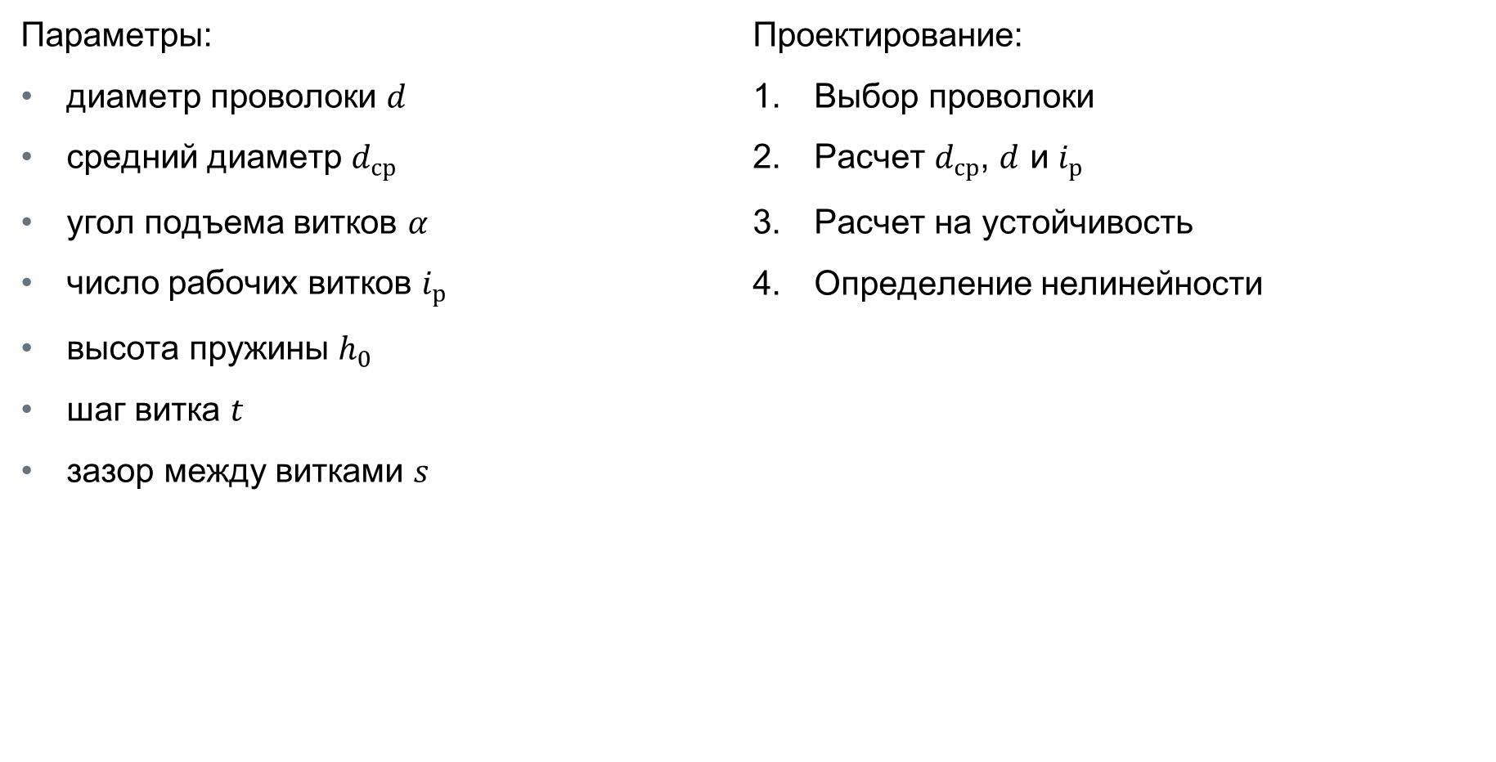
Винтовые пружины растяжения-сжатия
Параметры:
диаметр проволоки $d$
средний диаметр $d_{ср}$
угол подъема витков $α$
число рабочих витков $i_{р}$
высота пружины $h_{0}$
шаг витка $t$
зазор между витками $s$
Проектирование:
Выбор проволоки
Расчет $d_{ср}$, $d$ и $i_{р}$
Расчет на устойчивость
Определение нелинейности

Slide 9
Темы рефератов
Муфты в приводах ОЭП. Примеры применения

Slide 10
Вопросы
Муфты. Назначение. Классификация. Аспекты применения муфт

